Slide 1

Janeiro 2021
Hackaton NOC
Equipe 18

Slide 2


Membros
Rodolfo Leopoldino - rodolfo.leopoldino@xpi.com.br
Desenvolvedor Sr.
Squad Pagamentos Instantâneo - PIX
Felipe Nader – felipe.nader@xpi.com.br
Desenvolvedor Sr.
Squad Pagamentos Instantâneo - PIX
2

Slide 3
Problema que encontramos no NOC
Sub-fluxo de acionamento
Dores sofridas pelo time do NOC
Quando o Procedimento Operacional Padrão (POP) não é suficiente para resolver um incidente, o atendente do chamado precisa acionar a squad responsável para correção do problema.
Esse é um processo manual que toma muito tempo de atendimento e influencia negativamente no TMA.
Quando ocorrem grandes crises e muitos alarmes são disparados simultaneamente, esse processo se torna ainda mais difícil.
3

Slide 4
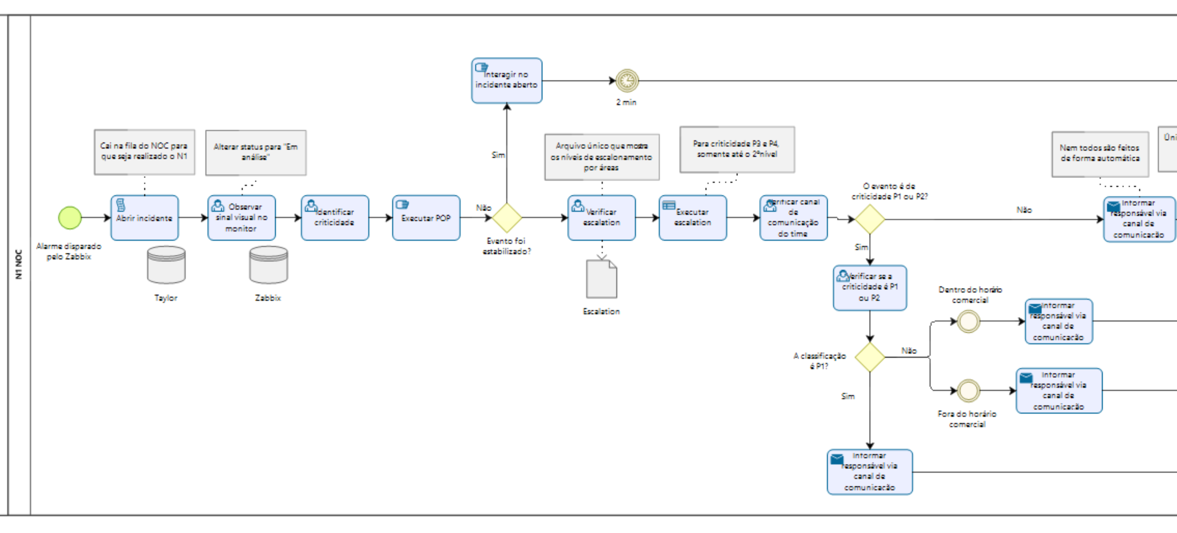
Incidentes tipo P1 em média 55 minutos
Incidentes tipo P2 em média 36 minutos
Incidentes tipo P3 em média 39 minutos
Incidentes tipo P4 em média 3:20 horas
4

Slide 5
Nossa solução
Xcale uP
Uma plataforma para automatizar os acionamentos via telefone e toda a gestão de escalonamento de chamados:
A plafatorma se integra ao ServiceNow
Ao detectar um novo incidente atribuído para o time, é iniciado o fluxo de acionamentos
A plataforma detecta as pessoas a serem acionadas e faz uma ligação de voz com o alerta do incidente.
Caso a ligação não seja atendida, o sistema identifica a próxima pessoa a ser acionada e faz a mesma ligação
Tempo de reatribuição média atual ([P1+ P2 + P3 + P4] /4): 82 minutos
Tempo de reatribuição esperado: 10 minutos (redução de 88%)
5

Slide 6
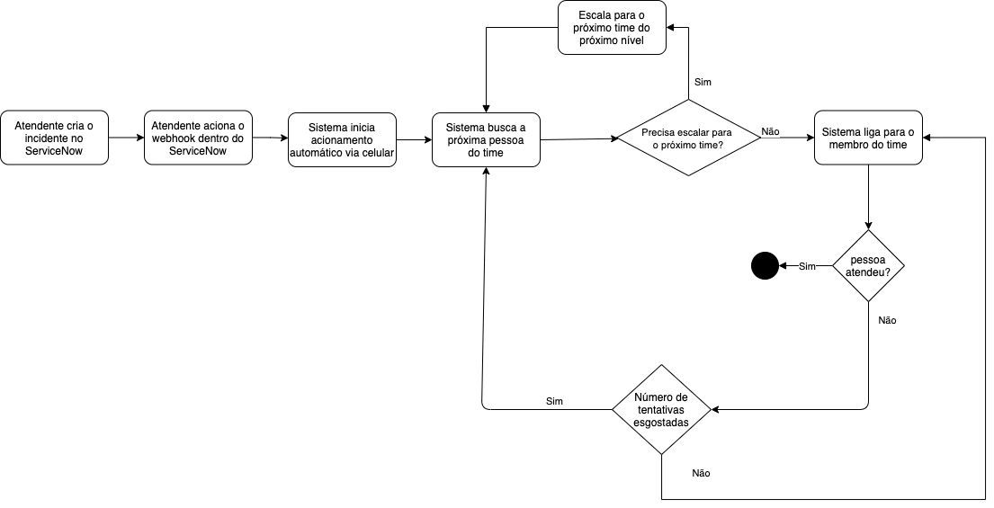
Fluxo de acionamento
6

Slide 7
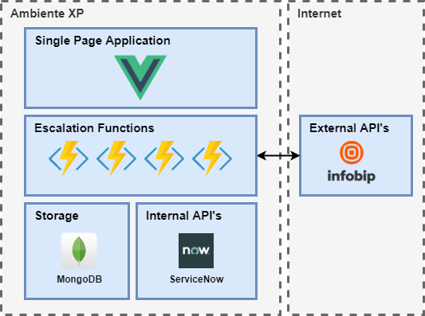
Arquitetura da solução
Xcale uP
A arquitetura cloud native baseada em serveless que apresenta baixo custo, fácil implementação e alta escalabilidade
Construído sob os recursos e APIs já utilizadas na XP (Azure, serviceNow, mongoDB, infoBip)
Solução de fácil integração, pois é disparada através de um webhook
O protótipo utiliza as tecnologias mais recentes como SPA, serveless e banco não relacional
O protótipo desenvolvido já implementa as funcionalidades principais: ligação por voz, escalonamento de incidente e acompanhamento através de um dashboard.
Obs: infoBip é o serviço que a XP utiliza para mandar SMS transacional (que precisa garantir a entrega)
7

Slide 8
Demos
8

Slide 9
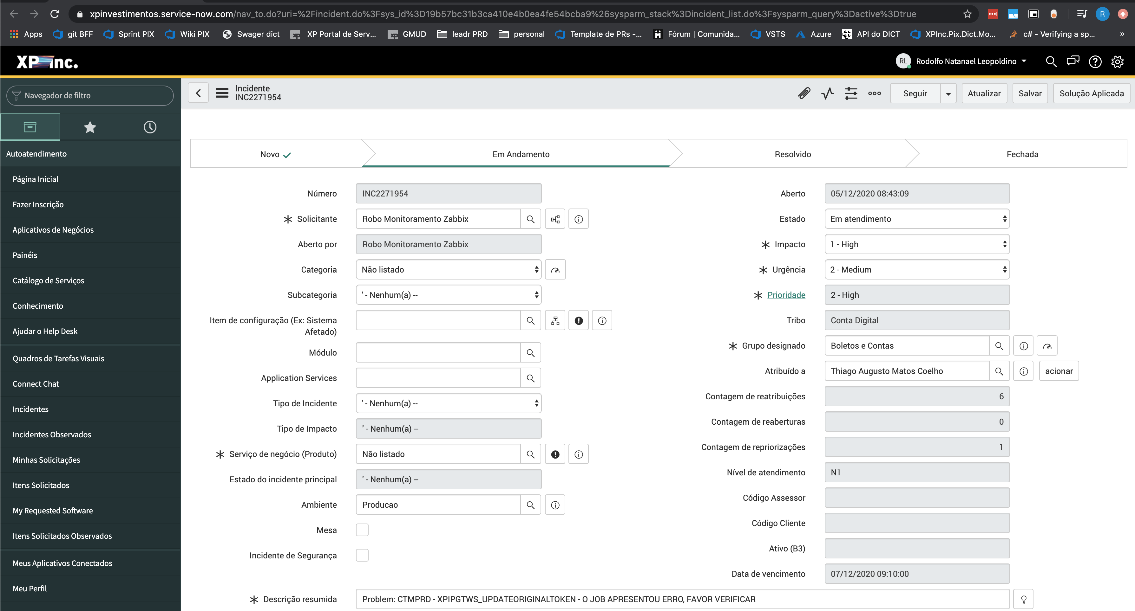
9

Slide 10
Janeiro 2021
OBRIGADO!

